Slide 1


Visual Basic .NET For Intermediate :
(Data Adapter)
Universitas Gunadarma
Lembaga Pengembangan Komputer
Anugerah Cahaya Utama

Slide 2
Materi Presentasi
Panduan Activity

Slide 3
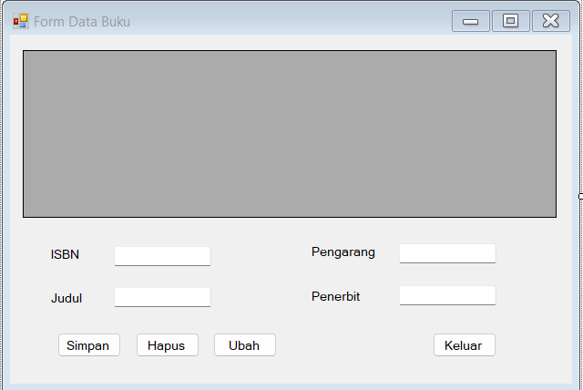
Panduan Activity (Output Form Data Buku)

Slide 4
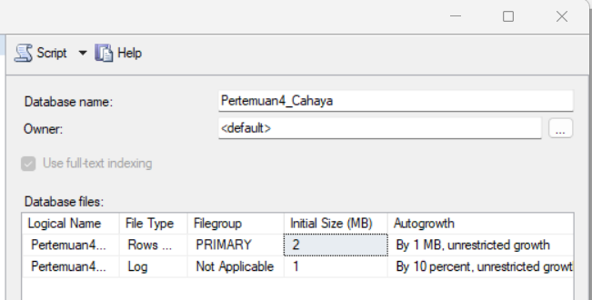
Panduan Activity (Pembuatan Database)

Slide 5
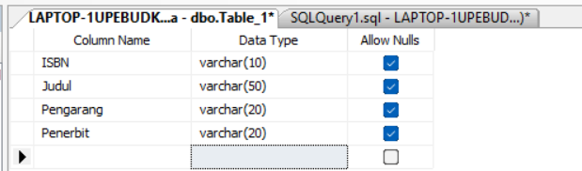
Panduan Activity (Pembuatan Table)

Slide 6
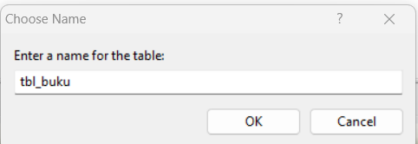
Panduan Activity (Pembuatan Tabel)

Slide 7
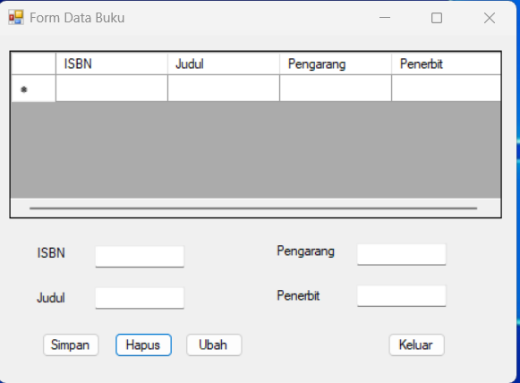
Panduan Activity (Design)

Slide 8
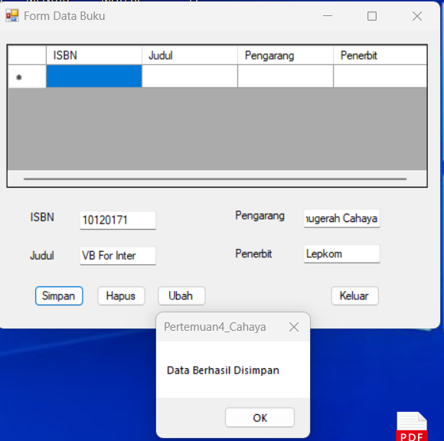
Panduan Activity (Output Simpan)

Slide 9
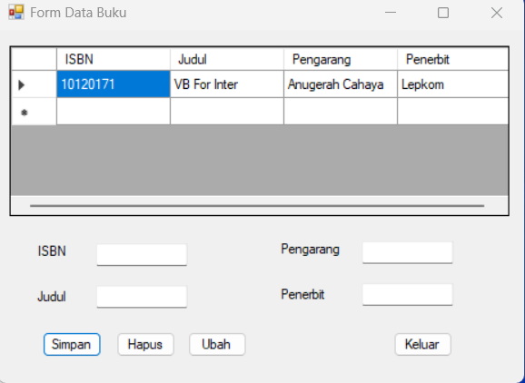
Panduan Activity (Output Simpan)

Slide 10
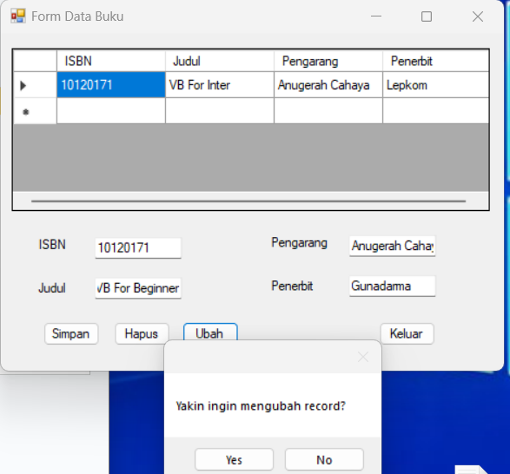
Panduan Activity (Output Ubah)

Slide 11
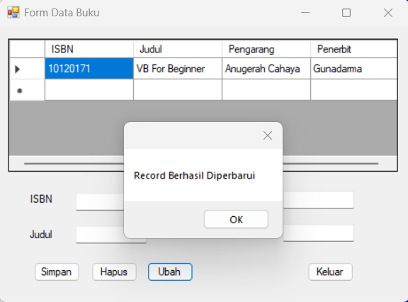
Panduan Activity (Output Ubah)

Slide 12
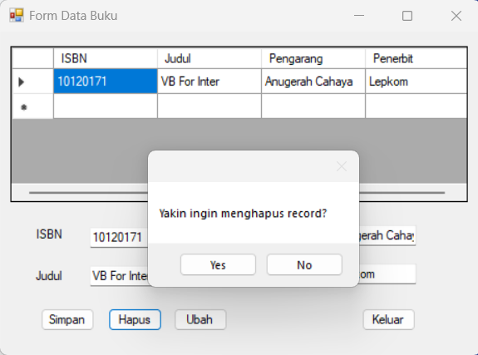
Panduan Activity (Output Hapus)

Slide 13
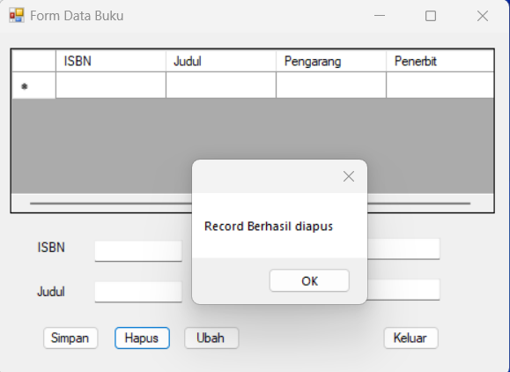
Panduan Activity (Output Hapus)

Slide 14
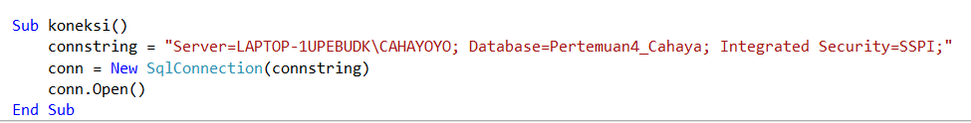
Panduan Activity (Codingan koneksi)

Slide 15
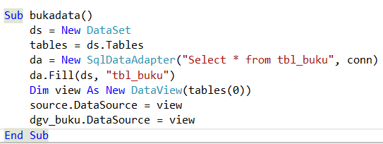
Panduan Activity (Codingan bukadata)

Slide 16
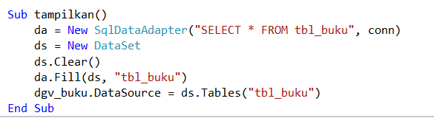
Panduan Activity (Codingan Tampilkan)

Slide 17
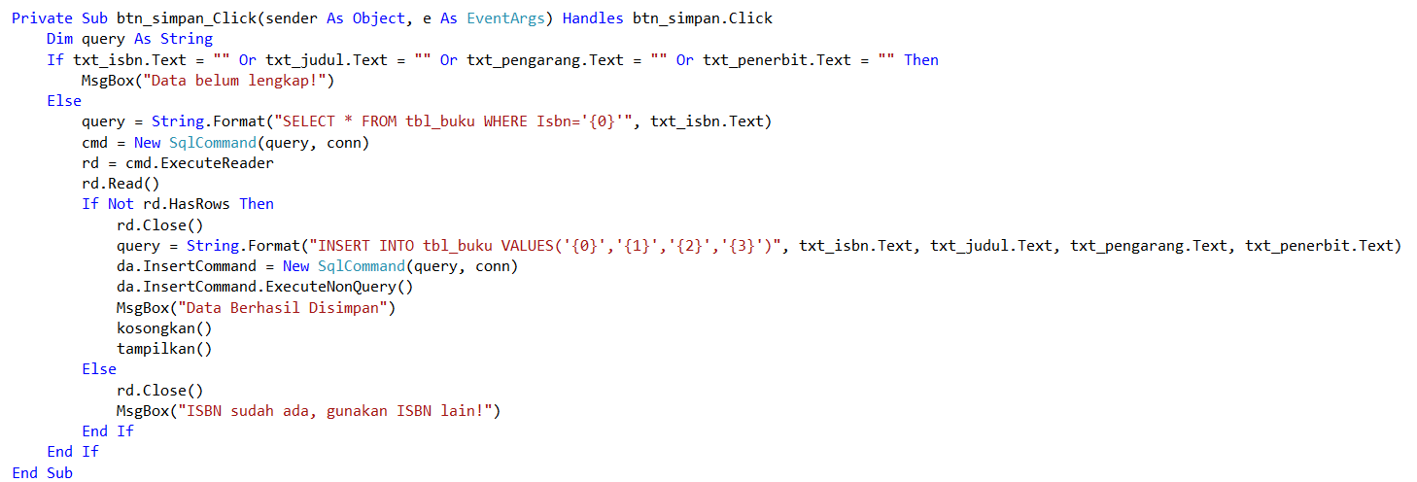
Panduan Activity (Codingan Button Simpan)

Slide 18
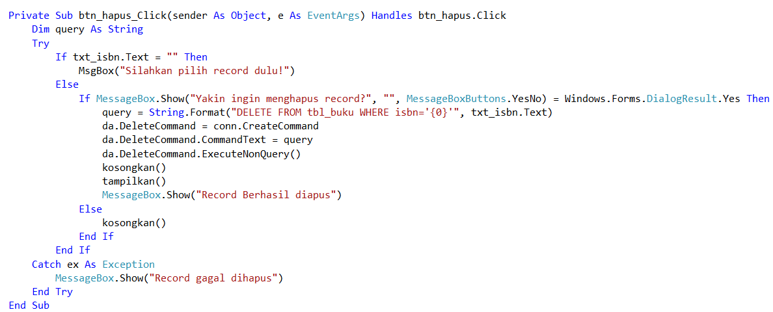
Panduan Activity (Codingan Button Hapus)

Slide 19
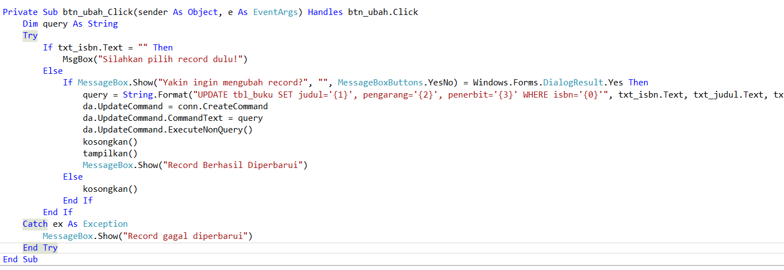
Panduan Activity (Codingan Button Ubah)

Slide 20
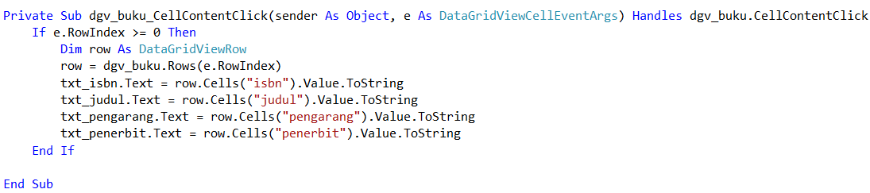
Panduan Activity (Codingan dgv_buku)

Slide 21
Panduan Activity
Di Google Docs Panduan Activity Pertemuan 4 VB For Inter

Slide 22

Thank You
https://vm.lepkom.gunadarma.ac.id/
cahayoyo@gmail.com
Anugerah Cahaya Utama

